Slide 1
Педагогическая технология социализации дошкольника «Клубный час».
Подготовила: Гаврилова Светлана Георгиевна, воспитатель высшей квалификационной категории МБДОУ № 15 г. Невинномысска

Slide 2
В настоящее время проблема социального развития ребенка особенно актуальна, т.к. одной из целевых установок Федерального государственного образовательного стандарта дошкольного образования является создание условий социальной ситуации развития дошкольников, открывающей возможности позитивной социализации ребенка, его всестороннего личностного морально-нравственного и познавательного развития, развития инициативы и творческих способностей на основе соответствующих дошкольному возрасту видов деятельности, сотрудничества со взрослыми и сверстниками в зоне его ближайшего развития.

Slide 3
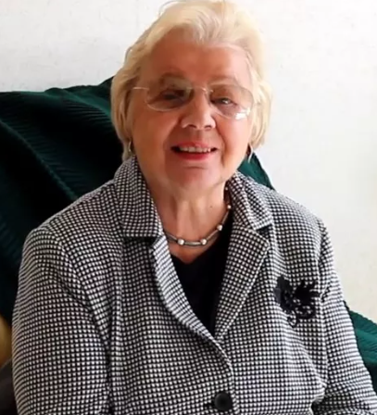
Педагогическая технология социализации дошкольников - «Клубный час».
Данную технологию социализации ребенка в ДОУ разработали сотрудники Института социологии РАН (Российской академии наук)
(в частности, старший научный сотрудник Наталья Петровна Гришаева).

Slide 4
Педагогическая технология социализации дошкольников - «Клубный час».
Цель «Клубного часа» - создание условий для активного общения детей со сверстниками и взрослыми в условиях ДОУ.
Основные задачи «Клубного часа»:
воспитывать у детей самостоятельность и ответственность;
учить детей ориентироваться в пространстве;
воспитывать дружеские отношения между детьми различного возраста, уважительное отношение к окружающим;
формировать умение планировать свои действия и оценивать их результаты;
учить детей вежливо выражать свою просьбу, благодарить за оказанную услугу;
развивать стремление выражать своё отношение к окружающему, самостоятельно находить для этого различные речевые средства;
формировать умение решать спорные вопросы и улаживать конфликты;
поощрять попытки ребёнка осознанно делиться с педагогами другими детьми разнообразными впечатлениями;
помогать приобретать жизненный опыт (смысловые образования, переживания, необходимые для самоопределения и саморегуляции).

Slide 5
Педагогическая технология социализации дошкольников - «Клубный час».
Участники клубного часа
В клубном часе принимают участие дети среднего и старшего дошкольного возраста, педагоги и родители.
Алгоритм проведения «Клубного часа»:
1 этап – подготовительный;
2 этап – практический;
3 этап – рефлексивно-оценочный.
Ресурсное обеспечение «Клубного часа»:
планы-схемы;
коробочки, корзиночки, сумочки и т.д.;
кружки красного цвета;
спокойная музыка.

Slide 6
Можно выделить следующие типы «Клубного часа»:
Свободный | Дети свободно перемещаются по всей территории детского сада (в помещении или на улице) и самостоятельно организуют разновозрастное общение по интересам без помощи взрослых
Тематический | В этом случае «Клубные часы» включены в ситуацию месяца. Например, в ситуации месяца «Космос» могут быть организованы конкурс рисунка на асфальте, постройка космического корабля, викторина «Космонавт» и т.д.
Деятельностный | В основу этого типа «Клубного часа» положено самоопределение ребёнка в выборе различных видов деятельности. Например, в физкультурном зале проходят подвижные игры, в музыкальном – спектакль, в одной группе «пекут пирожки», в другой – делают поделки и т. д.
Творческий | Дети подготовительной к школе группы сами организуют всю деятельность на «Клубном часе» для всех детей
Квест | Дети поодиночке или командой ищут по схеме какую-либо вещь, предмет; решают какую-либо задачу
Музейный | Дети в «ситуации месяца» собирают у себя музейные экспонаты, а затем в конце месяца проводят экскурсии для других пришедших детей

Slide 7
Предварительная работа
Проведению «Клубного часа» предшествует большая подготовительная работа, прежде всего среди педагогов. А во вторую очередь среди родителей.
Воспитатели и специалисты предварительно обсуждают и определяют:
Тематику «Клубных часов», перспективный тематический план на полугодие. Это необходимо, так как «Клубный час» может проводиться в различных формах: как образовательная деятельность в утренние часы, как деятельность в группах по интересам в вечернее время, как одна из форм организации прогулки или проведения досуга.
Периодичность и длительность «Клубного часа». Мероприятия, как правило, проходят 1 раз в неделю в начале программы и 2-3 раза в неделю впоследствии. Одно из главных условий проведения «Клубного часа» – его длительность, а именно не менее 1 часа, так как в противном случае дети не успевают приобрести собственный жизненный опыт;

Slide 8
Организационные моменты «Клубного часа».
Порядок начала программы «Клубного часа».
Коллектив ДОУ определяет, сколько групп и какие будут участвовать в первом мероприятии, как подготовить детей к первому «Клубному часу».
Родители также могут принимать активное участие в «Клубном часе». На родительском собрании они заранее предупреждаются о том, что в дошкольной организации будет проводиться данное мероприятие. Их информируют о том, как это повлияет на детей и каким образом будет обеспечиваться их безопасность. Родителям предоставляется возможность проводить мастер-классы в течение «Клубного часа», а также предлагать свою новую тематику и т. п.
Все сотрудники детского сада предупреждаются о дне и времени проведения..

Slide 9
Правила поведения детей во время «Клубного часа»:
«Говори «здравствуйте» и «до свидания», когда входишь в другую группу»
«Если взял игрушку поиграть – положи ее на место, когда уходишь»
«Не отнимай игрушки у других детей, если они взяли ее первыми»
«Говори спокойно»
«Ходи спокойно»
«Возвращайся в группу по сигналу звонка»
«Если не хочешь ходить в другие группы, то можно остаться в своей группе или вернуться в нее, если устал»

Slide 10
Предварительная работа с детьми:
организуется дискуссия, во время которой дошкольники узнают, что такое и зачем нужен «Клубный час», что они будут делать вовремя этого мероприятия и кто хотел бы на него пойти;
обсуждается, какие группы есть в детском саду, возраст детей в этих группах и на каком этаже (крыле) они находятся;
объясняется, какие есть помещения в детском саду, как они называются, кто там работает, чем занимается и какую пользу приносит;
выдается план (карта, что и где происходит, в зависимости от того, какой вид «Клубного часа» планируется, — тематический, деятельности или творческий);
устанавливаются штрафные санкции за несоблюдение правил.

Slide 11
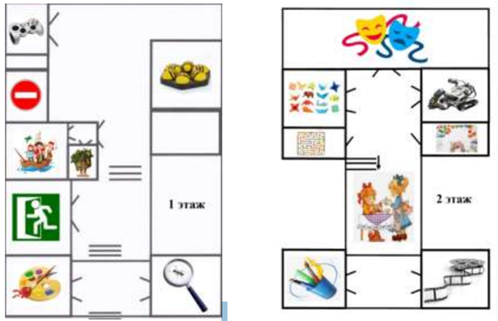
Проведение клубного часа
После того, как правила «Клубного часа» оговорены и розданы план – схемы, дети ждут сигнал колокольчика и начинают движение.
По сигналу колокольчика дети выходят из группы, в сопровождении взрослого перемещаются к помещению, отмеченному условным изображением, где для них организована образовательная деятельность.
Каждый ребёнок посещает тот мастер-класс, который выбрал ранее. В разных помещениях ДОУ организованы различные виды деятельности. Дошкольники сами выбирают себе занятие по интересам. Выбор их ограничен только временем. По окончании «Клубного часа» ответственный проходит по всем этажам (группам, например, с колокольчиком, подавая сигнал о том, что пора возвращаться в группы).

Slide 12
Рефлексия.
После завершения «Клубного часа», все дети-участники, каждый в своей группе, с воспитателем, садятся в круг на ковре. Зажигается свеча (электронная), включается медитативная музыка, начинается обсуждение - рефлексивный круг. Воспитатель следит за тем, чтобы дети не перебивали друг друга и терпеливо ожидали своей очереди говорить.
Обсуждаются такие вопросы:
- Где ребёнок был?
- Что тебе запомнилось?
- Хочешь ли ты ещё раз туда пойти и почему?
- Удавалось ли соблюдать правила, если нет, то почему?
Воспитатель фиксирует проблемы, возникающие у детей в процессе «Клубного часа» и обсуждает их с детьми. А в последствии и с родителями (в подходящее для этого время, находя пути их решения в совместной деятельности).

Slide 13
Не все дети могут соблюдать правила для этого вводится система «Красных кружков». Каждому ребёнку, на время «Клубного часа», выдаётся по три красных кружка, которые он кладёт в специально сумочку. Кружки может забрать любой взрослый, если ребёнок не соблюдает правила поведения во время «Клубного часа».
На рефлексии по окончании мероприятия ребёнок выкладывает кружки перед собой, при нехватке у него одного или двух кружков, он должен будет рассказать, кто и за что их у него забрал. если у ребёнка забирают один кружок, он сразу идет в свою группу, но не пропускает следующий «Клубный час». Если же забирают два или три кружка, то следующий «Клубный час» ребенок пропускает.

Slide 14
После проведения каждого мероприятия на педагогическом совете воспитатели обмениваются мнениями, о том:
что делали дети, приходя на его территорию, что было особенного в поведении детей;
как реагировали дети, которые оставались в своей группе, когда к ним приходили гости;
соблюдали ли дети правила, и что мешало им их соблюдать, были ли конфликты;
какие задачи необходимо решать на следующем «Клубном часе».

Slide 15
«Клубный час» в МБДОУ № 15
ТИП | СТАНЦИЯ | МЕСТО ПРОВЕДЕНИЯ | ОТВЕТСТВЕННЫЙ
Деятельностный | Станция «Роспись» | Группа № 6 | А.В.Борисова
 | Станция «Обрядовые куклы» | Группа № 3 | О.С.Крамарева
 | Станция «Аппликация из цветной бумаги в технике мозаика «Матрешка»» | Группа № 2 | З.А.Чупринюк
 | Станция «Карусель народных игр» | Спортивный зал | С.Г.Гаврилова

Slide 16
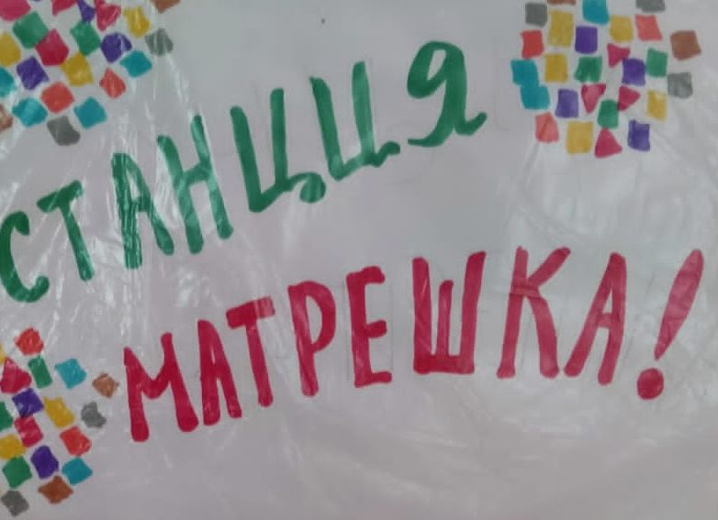
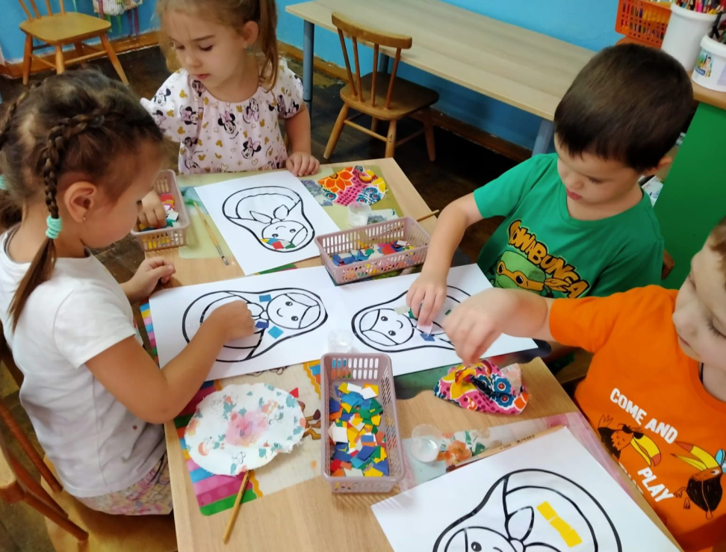
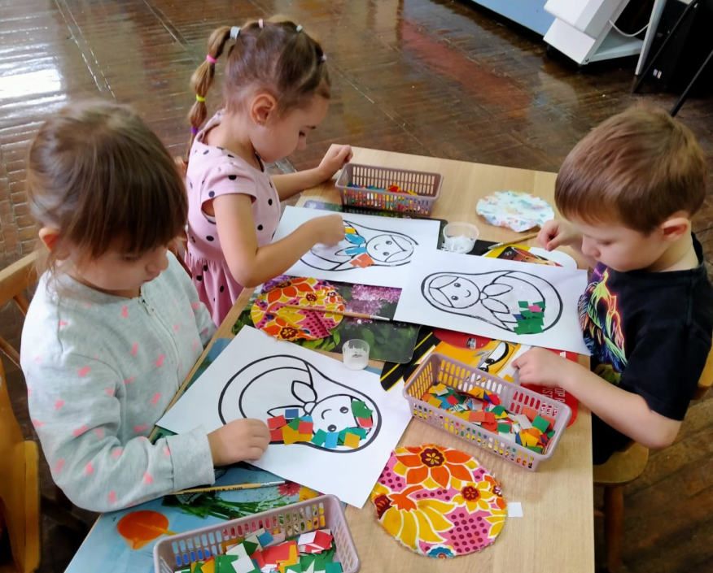
Станция «Аппликация из цветной бумаги в технике мозаика «Матрешка»»

Slide 17
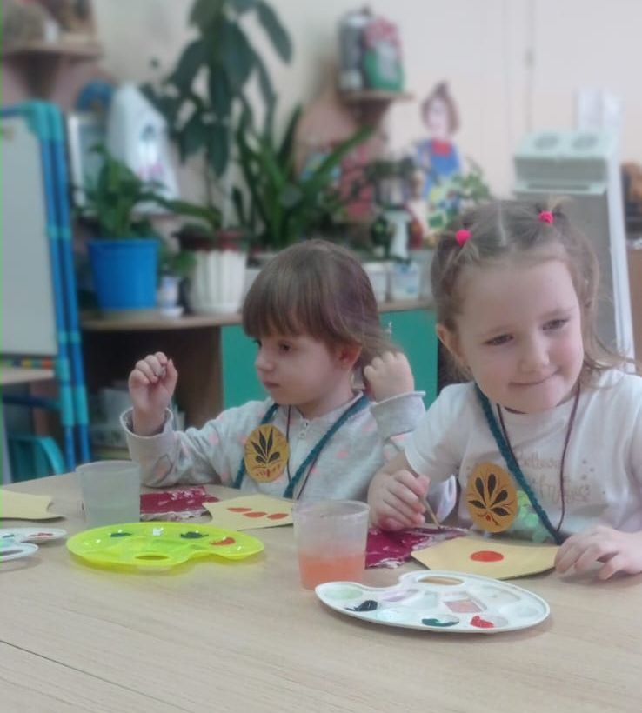
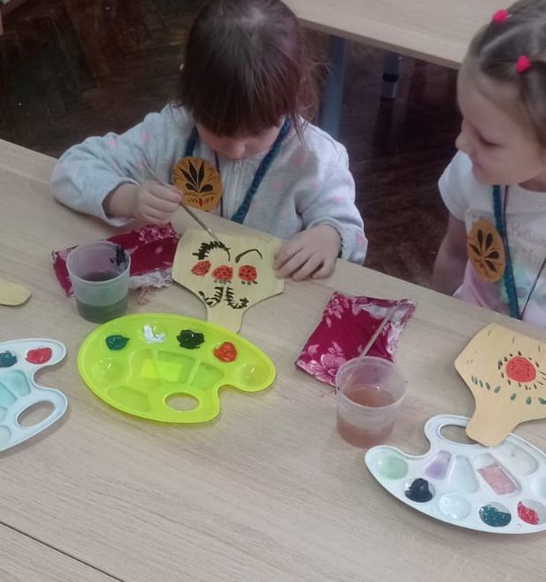
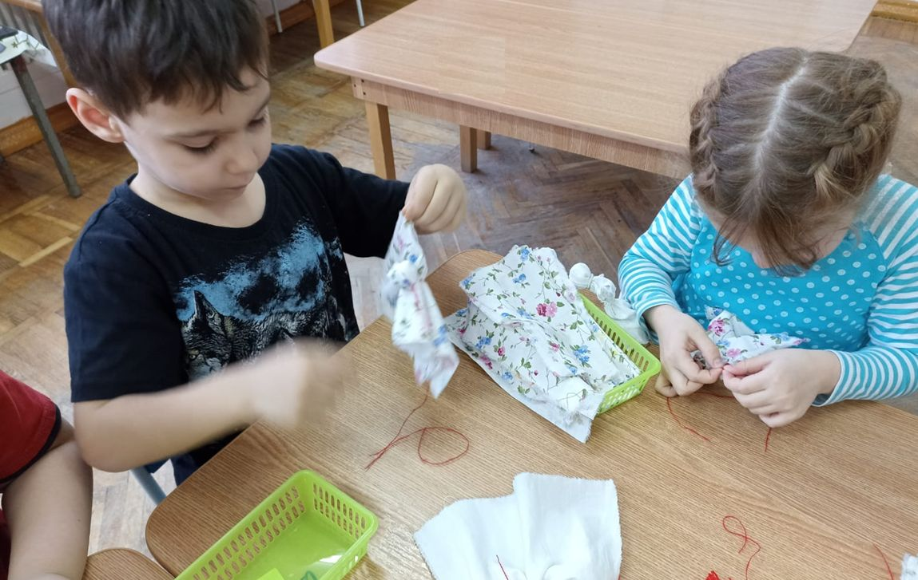
Станция «Роспись»
Станция «Обрядовые куклы»

Slide 18
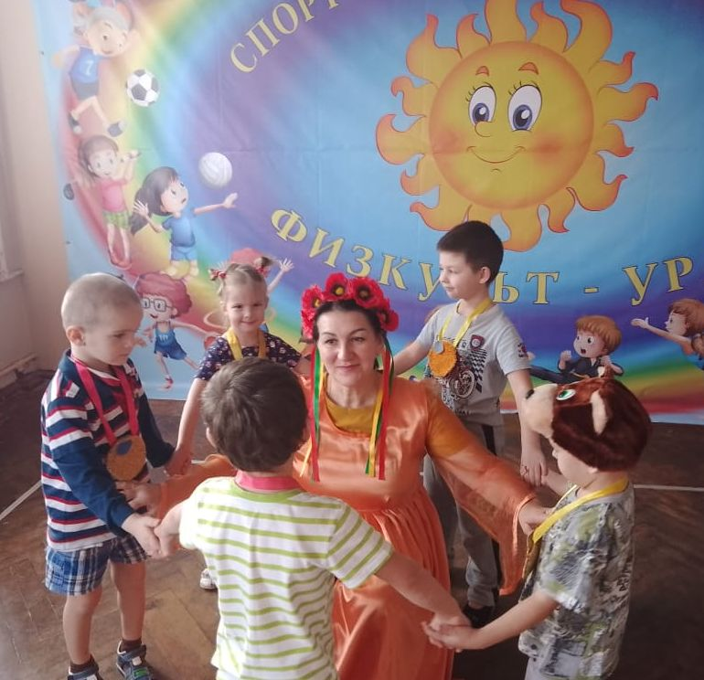
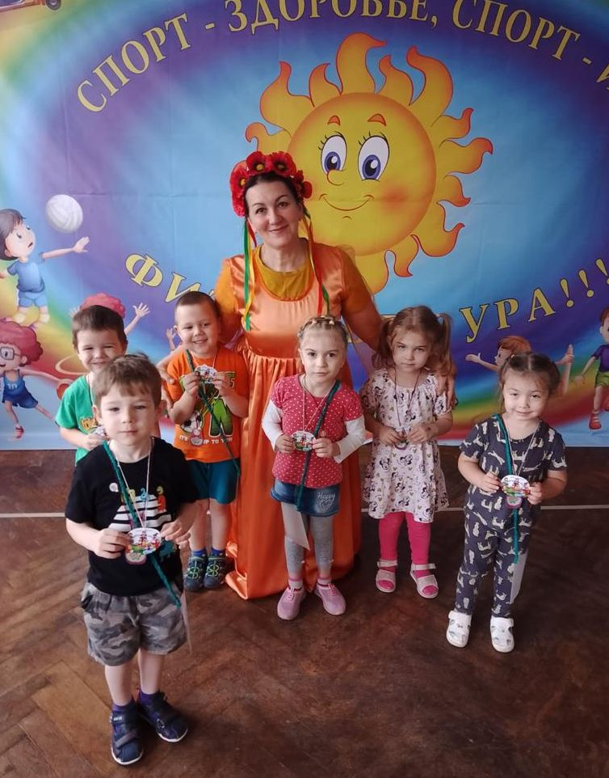
Станция «Карусель народных игр»

Slide 19
Спасибо за внимание!

